Slide 1
주변국 핵 프로그램 모니터링
방법론
위성영상 분석을 통한 플로토늄 생산 과정에서발생하는 부산물을 이용한 핵무기 제조량 추정
양성민, 김천우
http://www.free-powerpoint-templates-design.com

Slide 2
Agenda
1
연구 필요성
2
연구 목표 및 내용
3
진행상황
4
수행내용
5
추후 진행 방향

Slide 3
연구 필요성
(배경 및 목적)
NPT 조약이란?
1968년 당시 핵 비보유국이 이후에 핵개발을 하면서 평화적이지 않은 목적으로 개발·확산하는 것을 방지하기 위한 조약.
2. 비확산의 대상
선원물질 및 특수분열성 물질 또는 특수분열성 물질의 생산처리 또는 생산을 위하여 특별히 설계되거나 준비되는 장비 또는 물질
3. 국제사회에서의 핵안보
원자력의 평화적 이용 증진 및 핵무기의 비확산을 위한 국제적인 노력을 넘어 핵안보의 개념이 국제사회에 도입되었고, 대한민국 정부는 핵안보에 대한 관심과 실행 의지를 표명함.
4. 주변국 핵실험 현황
국제사회의 강력한 핵 비확산·핵안보 정책에도 불구하고 주변국의 계속되는 핵실험 진행.
Notes:
NPT 조약은 1968년 당시 핵 비보유국이 이후에 핵개발을 하면서 평화적이지 않은 목적으로 개발·확산하는 것을 방지하기 위하여 핵보유국이 장치나 기술을 안전조치(safeguard)를 취하지 않는 국가에 이전(transfer)하지 않을 것을 약속한 것.
선원물질 및 특수분열성 물질 또는 특수분열성 물질의 생산처리 또는 생산을 위하여 특별히 설계되거나 준비되는 장비 또는 물질(NPT 제3조)이 비확산의 대상인데, 핵무기보유 조약 당사국은 핵무기 또는 기타의 핵폭발장치 또는 관리를 직접적으로 또는 간접적으로 어떠한 수령자에 대해서도 양도하지 않을 것을 약속하고, 또한, 핵무기 비보유국은 핵무기 또는 기타의 핵폭발장치를 제조·획득·관리한다는 것을 약속함으로써(NPT 제1조) 핵 비확산의 방법을 규정함.
원자력의 평화적 이용 증진 및 핵무기의 비확산을 위한 국제적인 노력을 넘어 핵안보의 개념이 국제사회에 도입되었고, 대한민국 정부는 2010년 1차 워싱턴 핵안보정상회의에 이어 2차시에 바로 서울 핵안보정상회의를 개최하면서 핵안보에 대한 관심과 실행 의지를 표명함.
국제사회의 강력한 핵 비확산·핵안보 정책에도 불구하고 주변국의 계속되는 핵실험으로 국내·외 언론과 전문가들은 핵 비확산·핵안보 정책 효율성에 대하여 의구심이 표출됨.
주변국의 핵개발은 우리나라와 세계 안보를 위협하고 있으며, 이 중에서 주변국은 2006년 10월 9일 1차 핵실험을 시작으로 2017년 9월 3일 6차 핵실험까지 핵개발을 지속적으로 진행 중임.

Slide 4
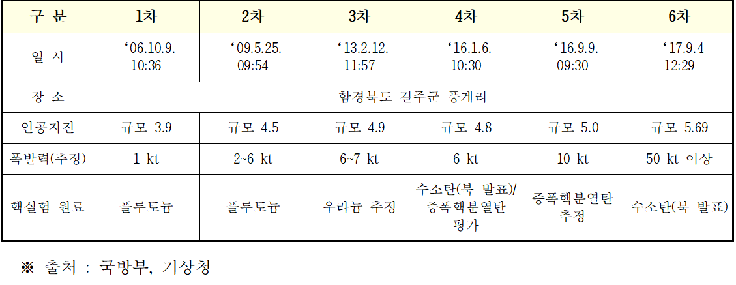
연구 필요성
(배경 및 목적)
Notes:
주변국의 계속되는 핵무기 및 대륙간탄도미사일(ICBM) 실험에 대한 국제사회의 우려 및 압박 고조
주변국의 핵무기 관련 시설은 영변, 태천, 신포, 금호 지구 외의 미공개 핵시설에 대한 우려
다양한 자료와 정보를 기반으로 우발사태에 따른 주변국 핵시설 및 연구 인프라 관리 방안 모색 필요

Slide 5
연구 필요성
(배경 및 목적)
주변국 핵 모니터링 방법론 구축의 필요성
1. 주변국의 핵개발 상황 대응을 위한 농축시설, 재처리시설 등 우리나라가 보유하지 않은 원자력시설 및 미지의 시설에 대한 준비가 필요함.
2. 주변국 우발사태 발생 시 시설·인프라에 대한 핵 비확산·핵안보 조치 적용을 위한 종합적인 해결방안 필요성 대두.
3. 주변국 핵 위협 증가에 따른 안전조치 및 방호에 대한 중요성 증가
Notes:
주변국의 핵개발로 인하여 주민의 고충 또한, 지속적으로 증가하고 있으며, 이로 인하여 10~20년 이내에 주변국의 정권 붕괴 등 급박한 상황 변화가 일어날 것이라고 예상되고 있음. 선제적인 상황 대응을 위하여 농축시설, 재처리시설 등 우리나라가 보유하지 않은 원자력시설 및 미지의 시설에 대한 준비가 필요함.
주변국 우발사태 발생 시 시설·인프라에 대한 핵 비확산·핵안보 조치 적용을 위한 종합적인 해결 방안이 필요하며, 이에 따라 핵 비확산·핵안보 규제 기술연구 및 안전조치, 방호 측면의 관리방안의 중요성이 대두됨.
주변국 핵 위협 증가에 따른 안전조치 및 방호에 대한 중요성이 더욱 커지고 있으며, 이에 따라 핵 비확산과 핵안보 관련 규제기술 연구개발을 통하여 우리나라의 핵 비확산 의지를 투명하게 내보여 국제사회에 각인시키고, 원전 수출국인 우리나라가 국제사회에서 핵 비확산·핵안보 규제의 표본이 되는 기회로 만들어야 함.
핵 비확산·핵안보 규제기술개발 연구를 효과적으로 하기 위해서는 최신기술에 대한 동향을 포함하고 규제이행 측면에서 실수요를 기반한 체계적인 분류가 필수적임. 핵 비확산·핵안보 규제기술 연구개발은 이러한 최신 기술 동향 분석과 원자력 통제 분야별 규제이행 단계를 고려하여 원자력 통제 분야별 규제이행과 기초기술을 연계한 규제방안을 도출해야 함.
주변국의 지속되는 핵실험 및 핵 위협과 핵시설 공격, 핵물질 탈취시도와 불법거래, 사이버 위협 등 우리나라 위협에 대한 대응과 주변국 우발사태 시 핵시설 및 핵물질 접수에 따른 핵 비확산·핵안보 규제 로드맵(road map)의 필요성이 대두됨. 핵 비확산·핵안보 규제기술 개발을 통하여 로드맵을 도출하고 현존하는 기술들을 다각적으로 분석하여 체계적으로 분류해야 하며, 이를 위하여 안전조치, 물리적 방호 등 원자력 통제 분야별 규제이행절차를 분석하여 적용해야 함.

Slide 6
연구 목표 및 내용
우리의 목표
1. 주변국 핵 프로그램에 대한 핵 비확산·핵안보 관점 정보 및 기술 역량 부족
2. 주변국 핵 프로그램과 관련된 시설 및 운영 정보와 관련한 공개정보는 위성영상과 공개정보를 분석한 해외 기관의 분석자료 이외에는 없음.
3. 2009년까지 IAEA의 사찰 정보가 있으나, IAEA는 회원국 정보를 다른 회원국에 제공할 수 없으므로 수집 불가
4. 우리나라만의 독자적 주변국 핵 모니터링 인프라 및 방법론 구축 필요
5. 기존 핵 모니터링 방법론에 대한 분석 및 실행
6. 기존 핵 모니터링 방법론을 기반한 독자적 방법론 모색

Slide 7
수행내용(웹크롤링 코드)
import os
import re
import requests
from bs4 import BeautifulSoup
from icrawler.builtin import GreedyImageCrawler, UrlListCrawler TOTAL_NUM = 89 def crawler():
urls = []
for i in range(TOTAL_NUM):
url = f'https://www.38north.org/topics/satellite-analysis/page/{i+1}'
html = requests.get(url)
soup = BeautifulSoup(html.text, 'html.parser')
select = soup.find_all('div',class_="article__more")
for meta in select:
data = meta.find('a')
srcs =[]
if 'nuclear' in data['title'].lower():
urls.append(data["href"])
tmp_html = requests.get(data["href"])
tmp_soup = BeautifulSoup(html.text, 'html.parser')
sel = tmp_soup.find_all('img')
tmp = data["href"][32:-1]
year = data["href"][24:28]
date = re.sub('[^0-9]','',tmp)
name = re.sub('[^a-z]','',tmp)
dir_name = os.path.join(name, year, date)
if not os.path.exists(dir_name): # Thread, icrawler
os.makedirs(dir_name)
for s in sel:
srcs.append(s["src"])
print(s["src"])
with open(f"{tmp}.txt", "w") as f:
for src in srcs:
f.write(src + "\n")
url=[data["href"]]
urllist_crawler = UrlListCrawler(downloader_threads=4,
storage={'root_dir': dir_name})
urllist_crawler.crawl(f"{tmp}.txt")
crawler()

Slide 8
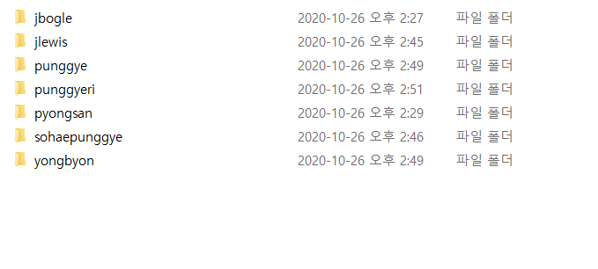
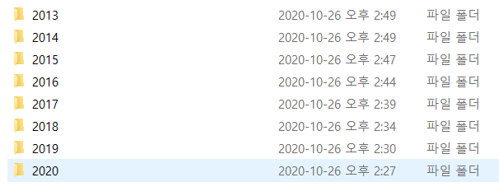
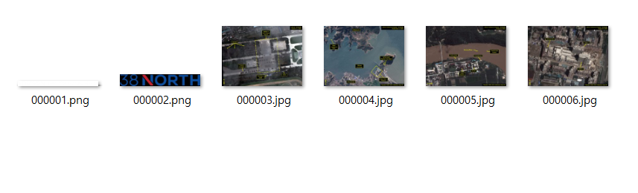
수행내용(웹크롤링코드)

Slide 9
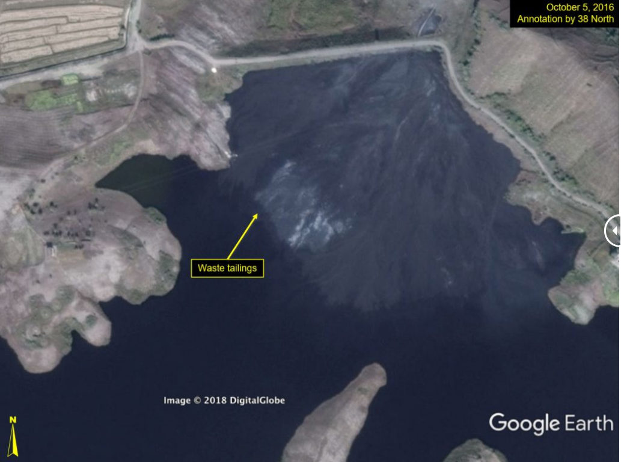
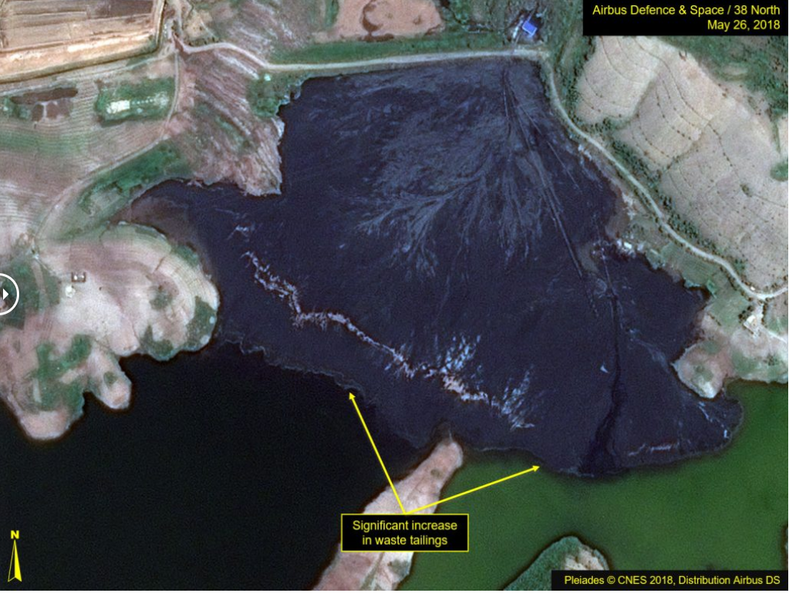
수행내용(핵 모니터링 방법론 적용 지역)
2016.10.5 평산 (2)2018.05.26 평산

Slide 10
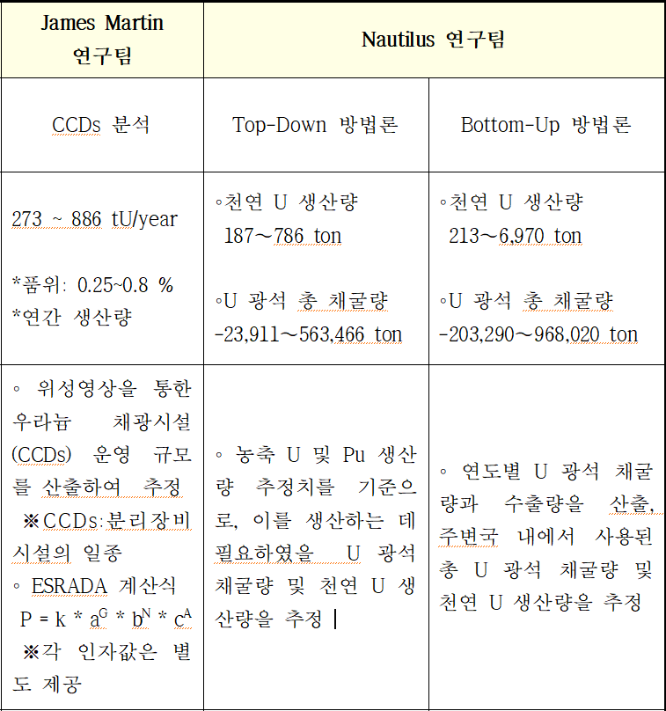
James Martin, Nautilus 방법론 소개
Notes:
CCDs 분석

Slide 11
수행내용(핵 모니터링 방법론 적용 지역)
추정을 위한 순서도
Mill tailing pond 오염 면적 산출
호수 수심 가정
우라늄 품위 가정
우라늄 정광 밀도 및 채굴량 역산

Slide 12
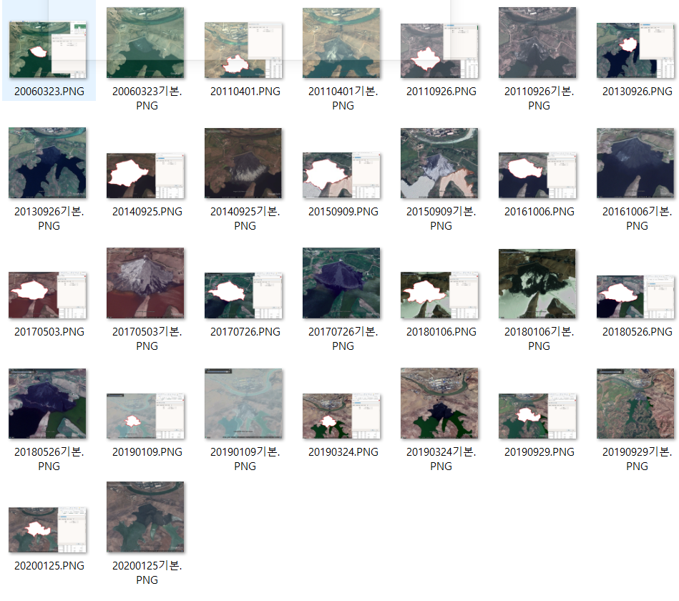
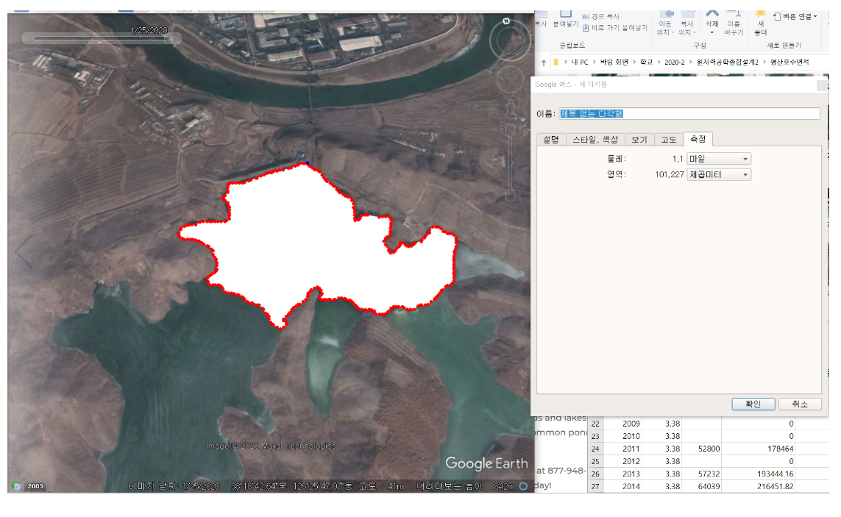
수행내용(핵 모니터링 방법론 적용 지역)
Data 수집

Slide 13
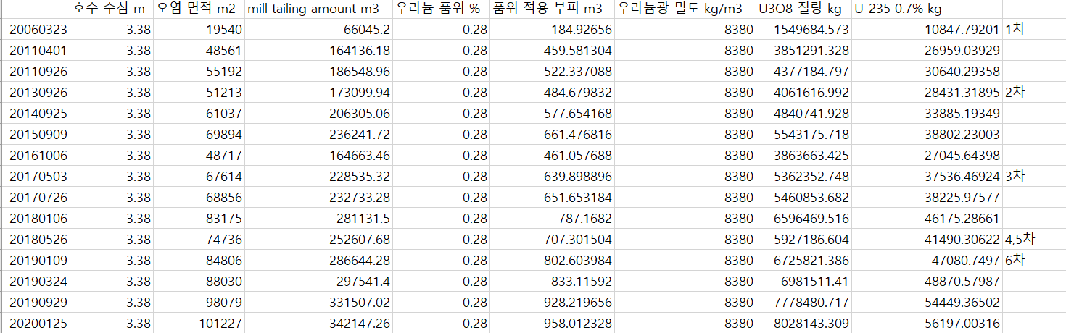
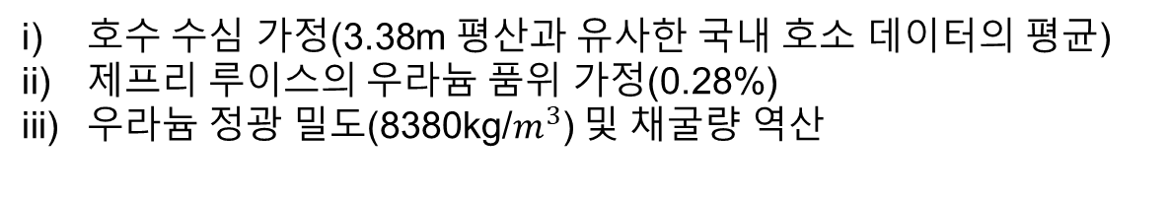
수행내용(핵 모니터링 방법론 적용 지역)
호수 수심 가정(3.38m 평산과 유사한 국내 호소 데이터의 평균)
제프리 루이스의 우라늄 품위 가정(0.28%)
우라늄 정광 밀도(8380kg/$m^{3}$) 및 채굴량 역산

Slide 14
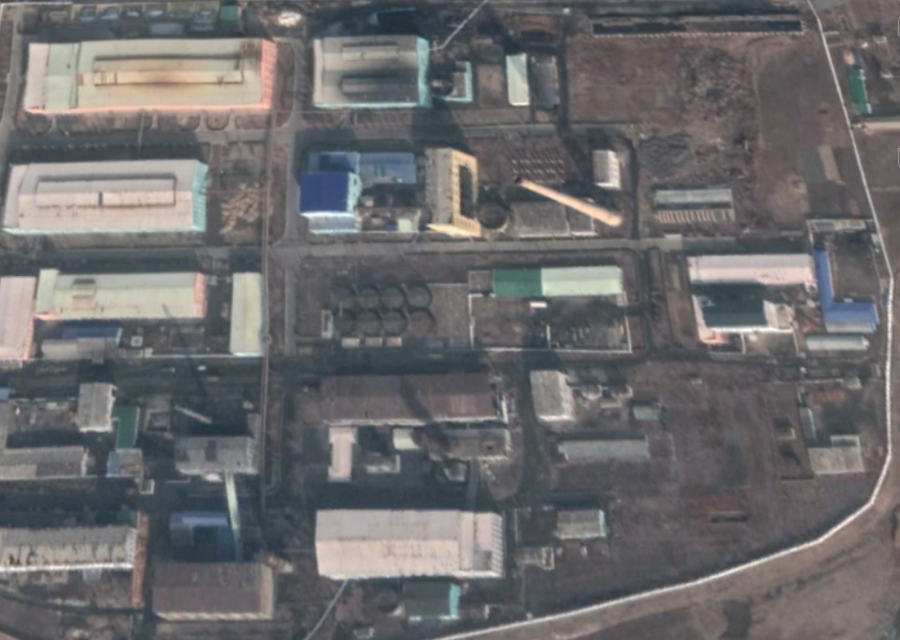
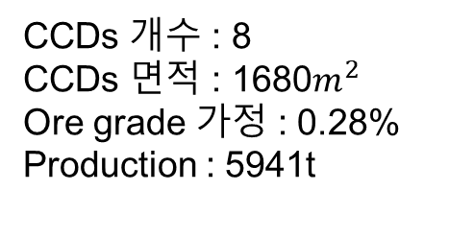
수행내용(핵 모니터링 방법론 적용 지역)
James Martin 방법론 적용 후 계산
CCDs 개수 : 8
CCDs 면적 : 1680$m^{2}$
Ore grade 가정 : 0.28%
Production : 5941t

Slide 15
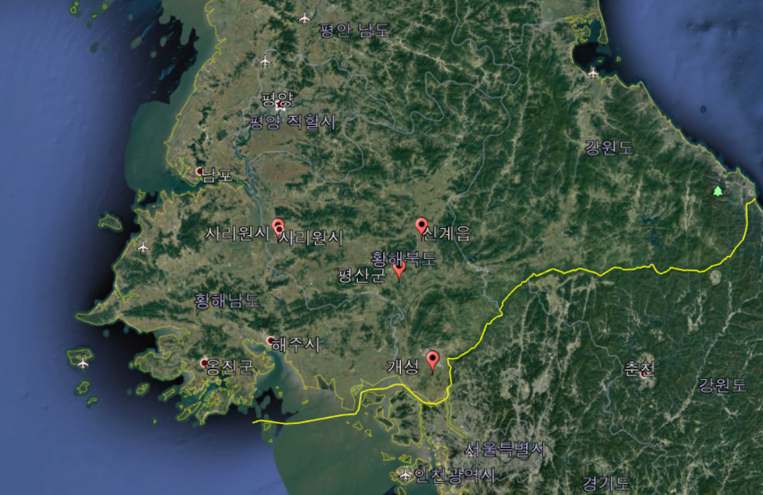
수행내용(핵 모니터링 방법론 적용 지역)

Slide 16
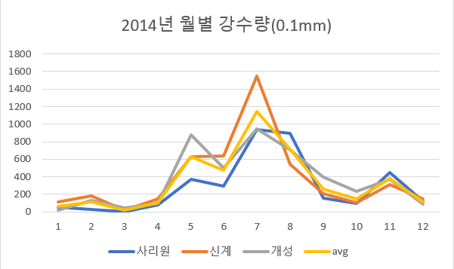
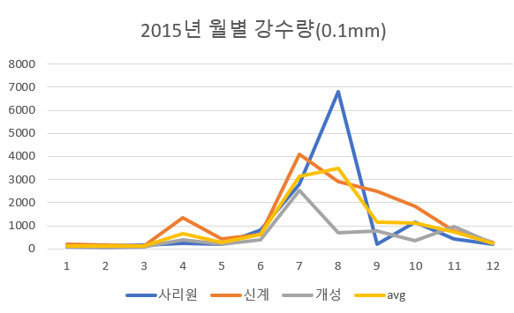
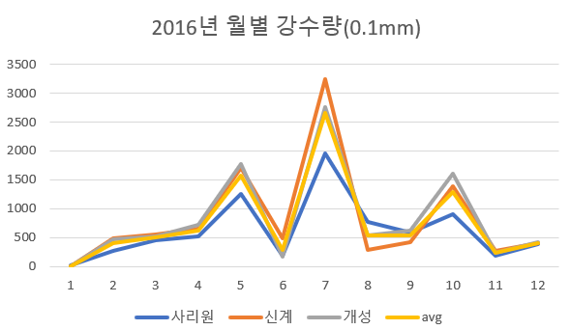
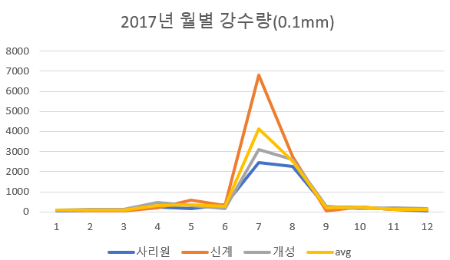
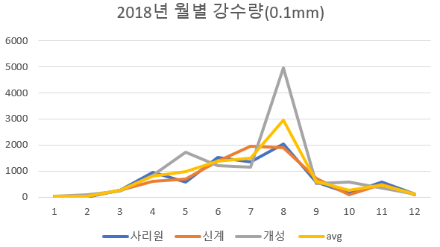
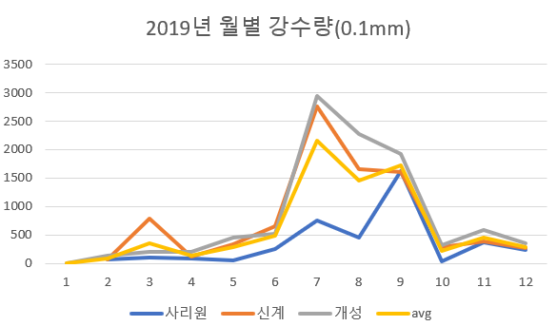
수행내용(핵 모니터링 방법론 적용 지역)

Slide 17
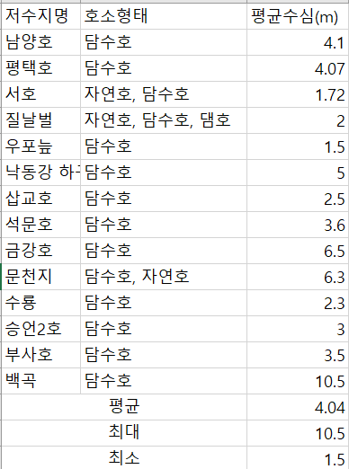
수행내용(방법론 적용 지역 호수 Data 재처리)
기존 데이터에서 석호와 기수호 제외
평산호수는 자연발생호수라서 저수지 데이터 제외
호수 평균 수심 : 4.04m
최대 호수 수심 : 10.5m
최소 호수 수심 : 1.5m
Notes:
호수 수심 변경하고 x축이 호수 수심 변경 y축이 우라늄 품위를 놓고 z축에 우라늄 추정량 3차원 그래프로 나타내고 우리가 찾는 range는 이정도다. 정도를 해볼것. 3차원 함수로 한번 나타내 보기.

Slide 18
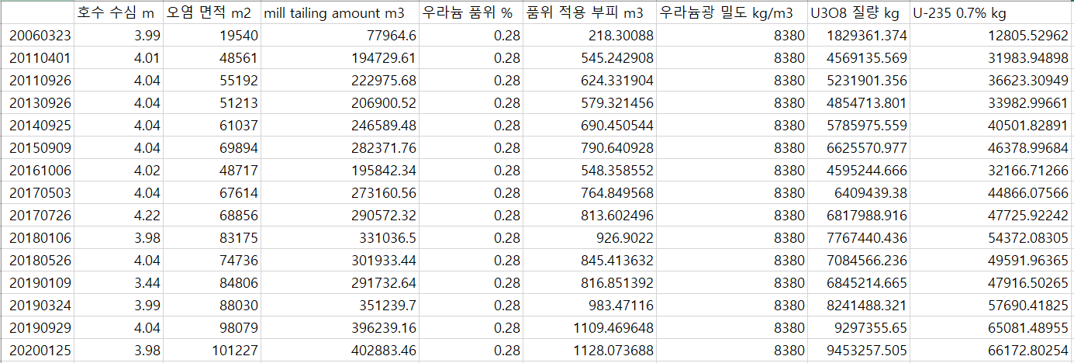
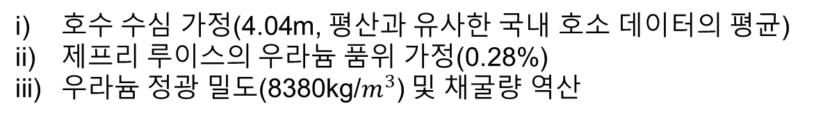
수행내용(핵 모니터링 방법론 적용 지역)
호수 수심 가정(4.04m, 평산과 유사한 국내 호소 데이터의 평균)
제프리 루이스의 우라늄 품위 가정(0.28%)
우라늄 정광 밀도(8380kg/$m^{3}$) 및 채굴량 역산

Slide 19
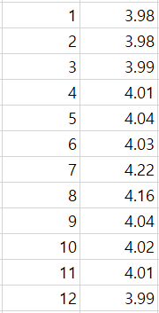
수행내용(월별 강수량 적용 후 수심 Data 재처리)
전면적에 내린 비라는 가정
다른 지역에서 유입되는 강수량은 제외
월별 수심
Notes:
호수 수심 변경하고 x축이 호수 수심 변경 y축이 우라늄 품위를 놓고 z축에 우라늄 추정량 3차원 그래프로 나타내고 우리가 찾는 range는 이정도다. 정도를 해볼것. 3차원 함수로 한번 나타내 보기.

Slide 20
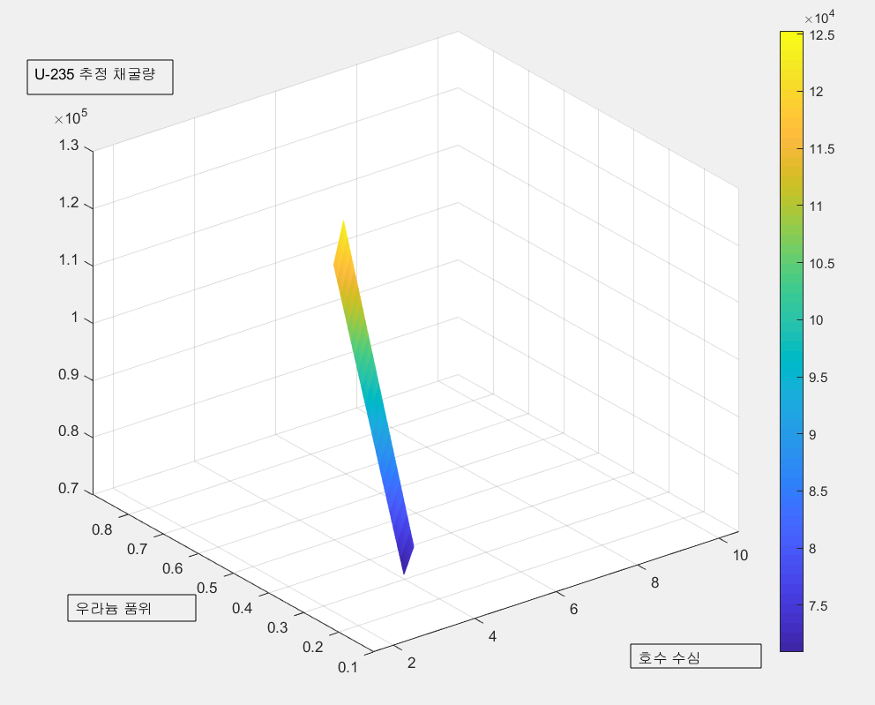
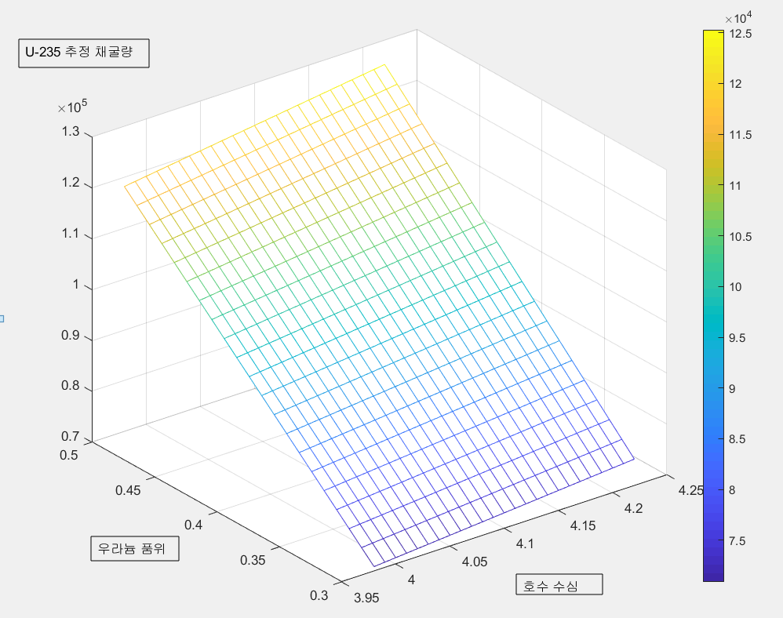
수행내용(핵 모니터링 방법론 적용 지역 Range)
호수 수심과 우라늄 품위 가정한 전체 data 중 추가 데이터 추출을 통한 가정 후 계산한 range
추가 데이터 추출을 통한 가정 후 계산한 data
Notes:
호수 수심 변경하고 x축이 호수 수심 변경 y축이 우라늄 품위를 놓고 z축에 우라늄 추정량 3차원 그래프로 나타내고 우리가 찾는 range는 이정도다. 정도를 해볼것. 3차원 함수로 한번 나타내 보기.

Slide 21
추후 진행 방향
1. 국내 호수 수심 데이터에서 호수의 종류에 따른 분류 및 데이터 재정리
2. 위 내용을 토대로 관심지역(평산)에 추가 적용 및 분석
3. 분석 결과에 대한 검토 및 한계점 논의

Slide 22
Thank you

